Slide 1
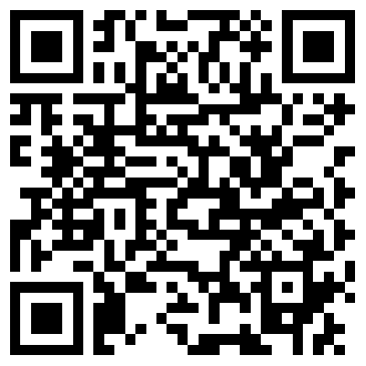
Mach mit!
Unsere Ziele
Wir wollen den Austausch und die Begegnung fördern
Wir wollen vielfältig nutzbare, schöne Wohnaussenräume gemeinsam gestalten und beleben.
Wir wollen gemeinsam das Schachenfeld zum blühen bringen!
Alle Infos findest du in der Regimo-App
unter «Mach mit!»

